Slide 1


卫星测高原理及应用课程
ICESat-2测高数据获取及查看
罗 新
云南大学 地球科学学院
邮箱: xinluo_xin@ynu.edu.cn
地址：地球科学学院1327办公室

Slide 2
目录
一
Earthdata网站获取
二
Python编程获取
三
ICESat-2数据查看

Slide 3
一、Earthdata网站获取

Slide 4
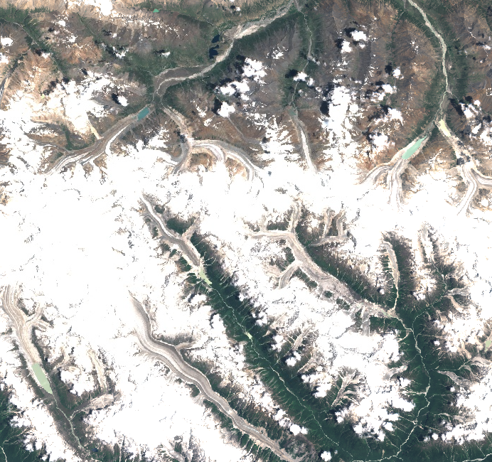
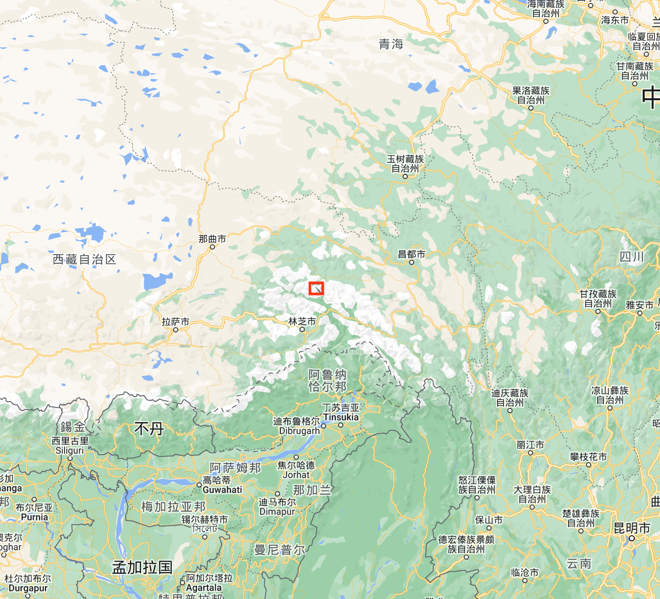
一、ICESat-2数据获取
实验区域及遥感影像数据
影像：Sentinel-2，获取时间2022年7月7日
角点坐标：[94.56, 30.38, 95.04, 30.77]

Slide 5
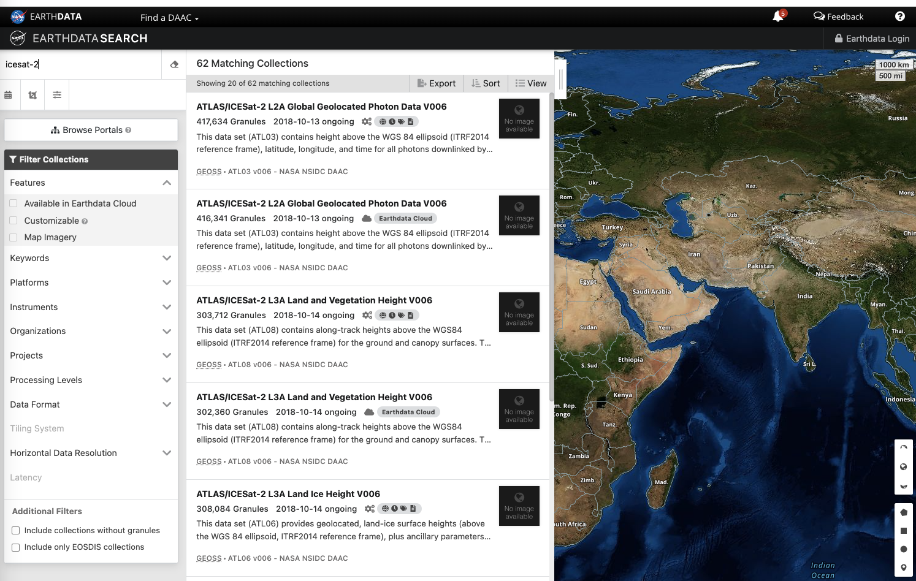
一、ICESat数据获取
ICESat-2数据获取
NASA EARTHDATA: https://search.earthdata.nasa.gov/search
数据产品：ATL06
提前注册并登陆
搜索icesat-2

Slide 6
二、Python编程获取

Slide 7
二、Python编程获取
Icepyx开源库
icepyx是由ICESat-2数据用户、开发人员和科研人员开发的用于ICESat-2数据批量下载的开源软件包。
主要功能及函数
数据查询：icepyx.Query()
数据预定：.order_granules()
数据下载：.download_granules()
…
…附代码演示

Slide 8
三、数据查看

Slide 9
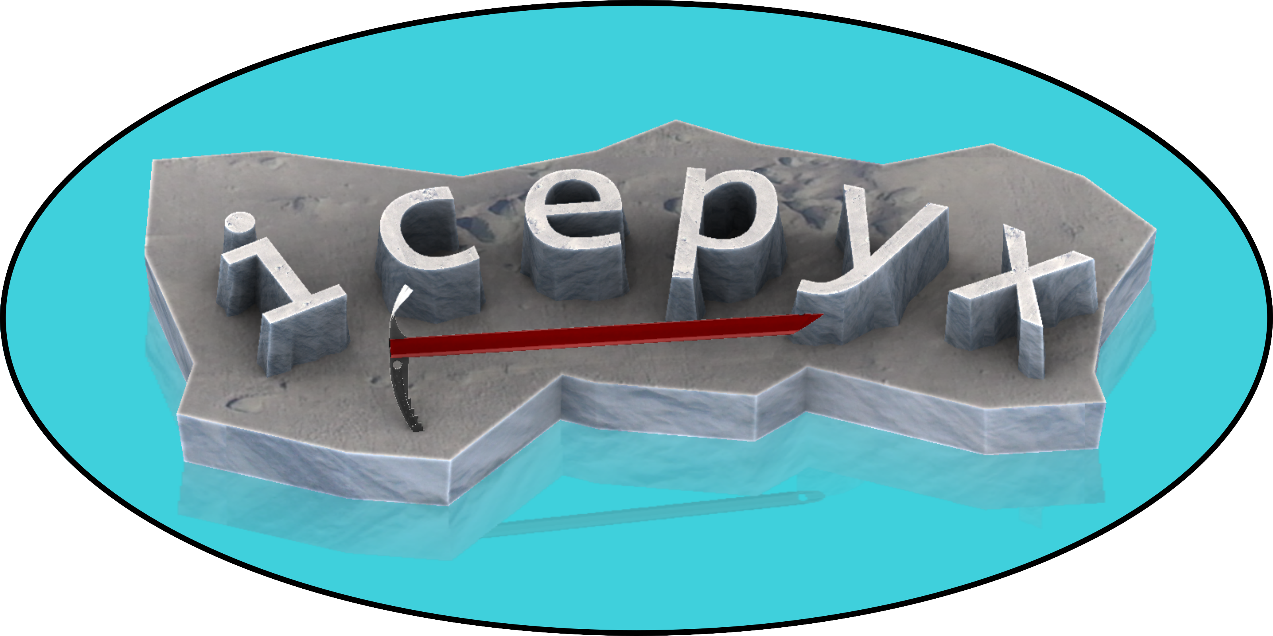
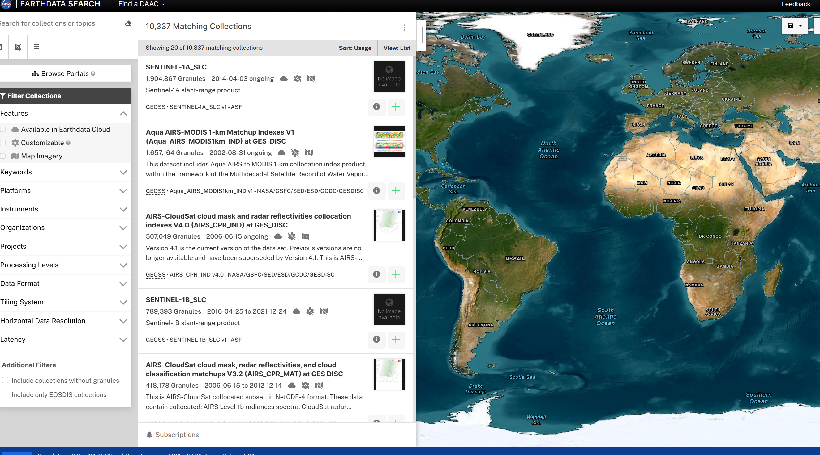
三、数据查看
ICESat-2数据简介
利用icepyx开源python库获取。获取源仍为：EarthData.
icepyx:
https://github.com/icesat2py/icepyx
EarthData:
… 附代码讲解

Slide 10
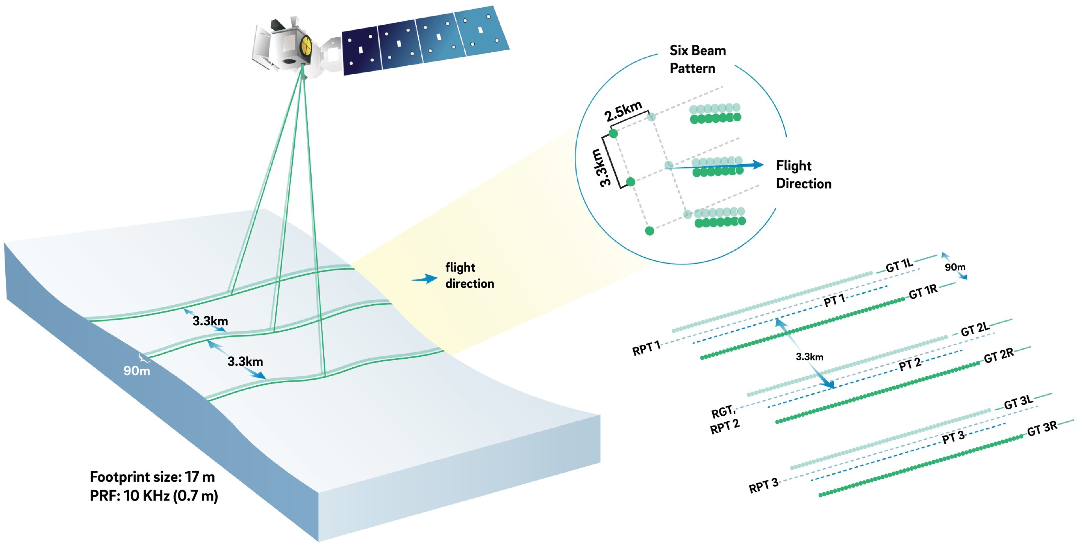
三、数据查看
ICESat-2数据简介
图片来源：https://doi.org/10.1016/j.rse.2019.111352

Slide 11
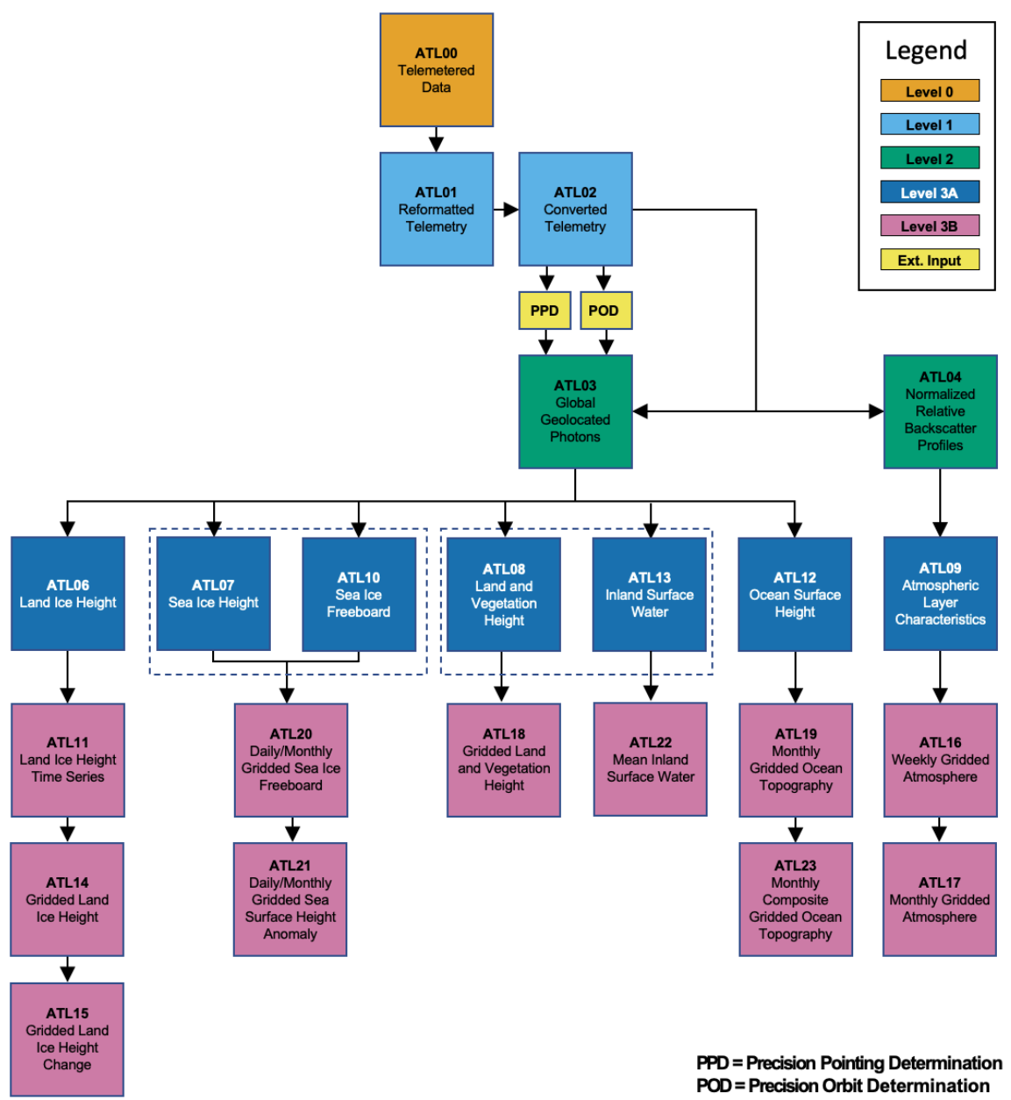
三、数据查看
ICESat-2数据简介
ICESat-2数据产品分为L1、L2、L3A、以及L3B四级别数据。包含遥测辅助数据、全球定位光子数据、陆地冰川冰盖高程数据等。
图片来源：NSIDC

Slide 12
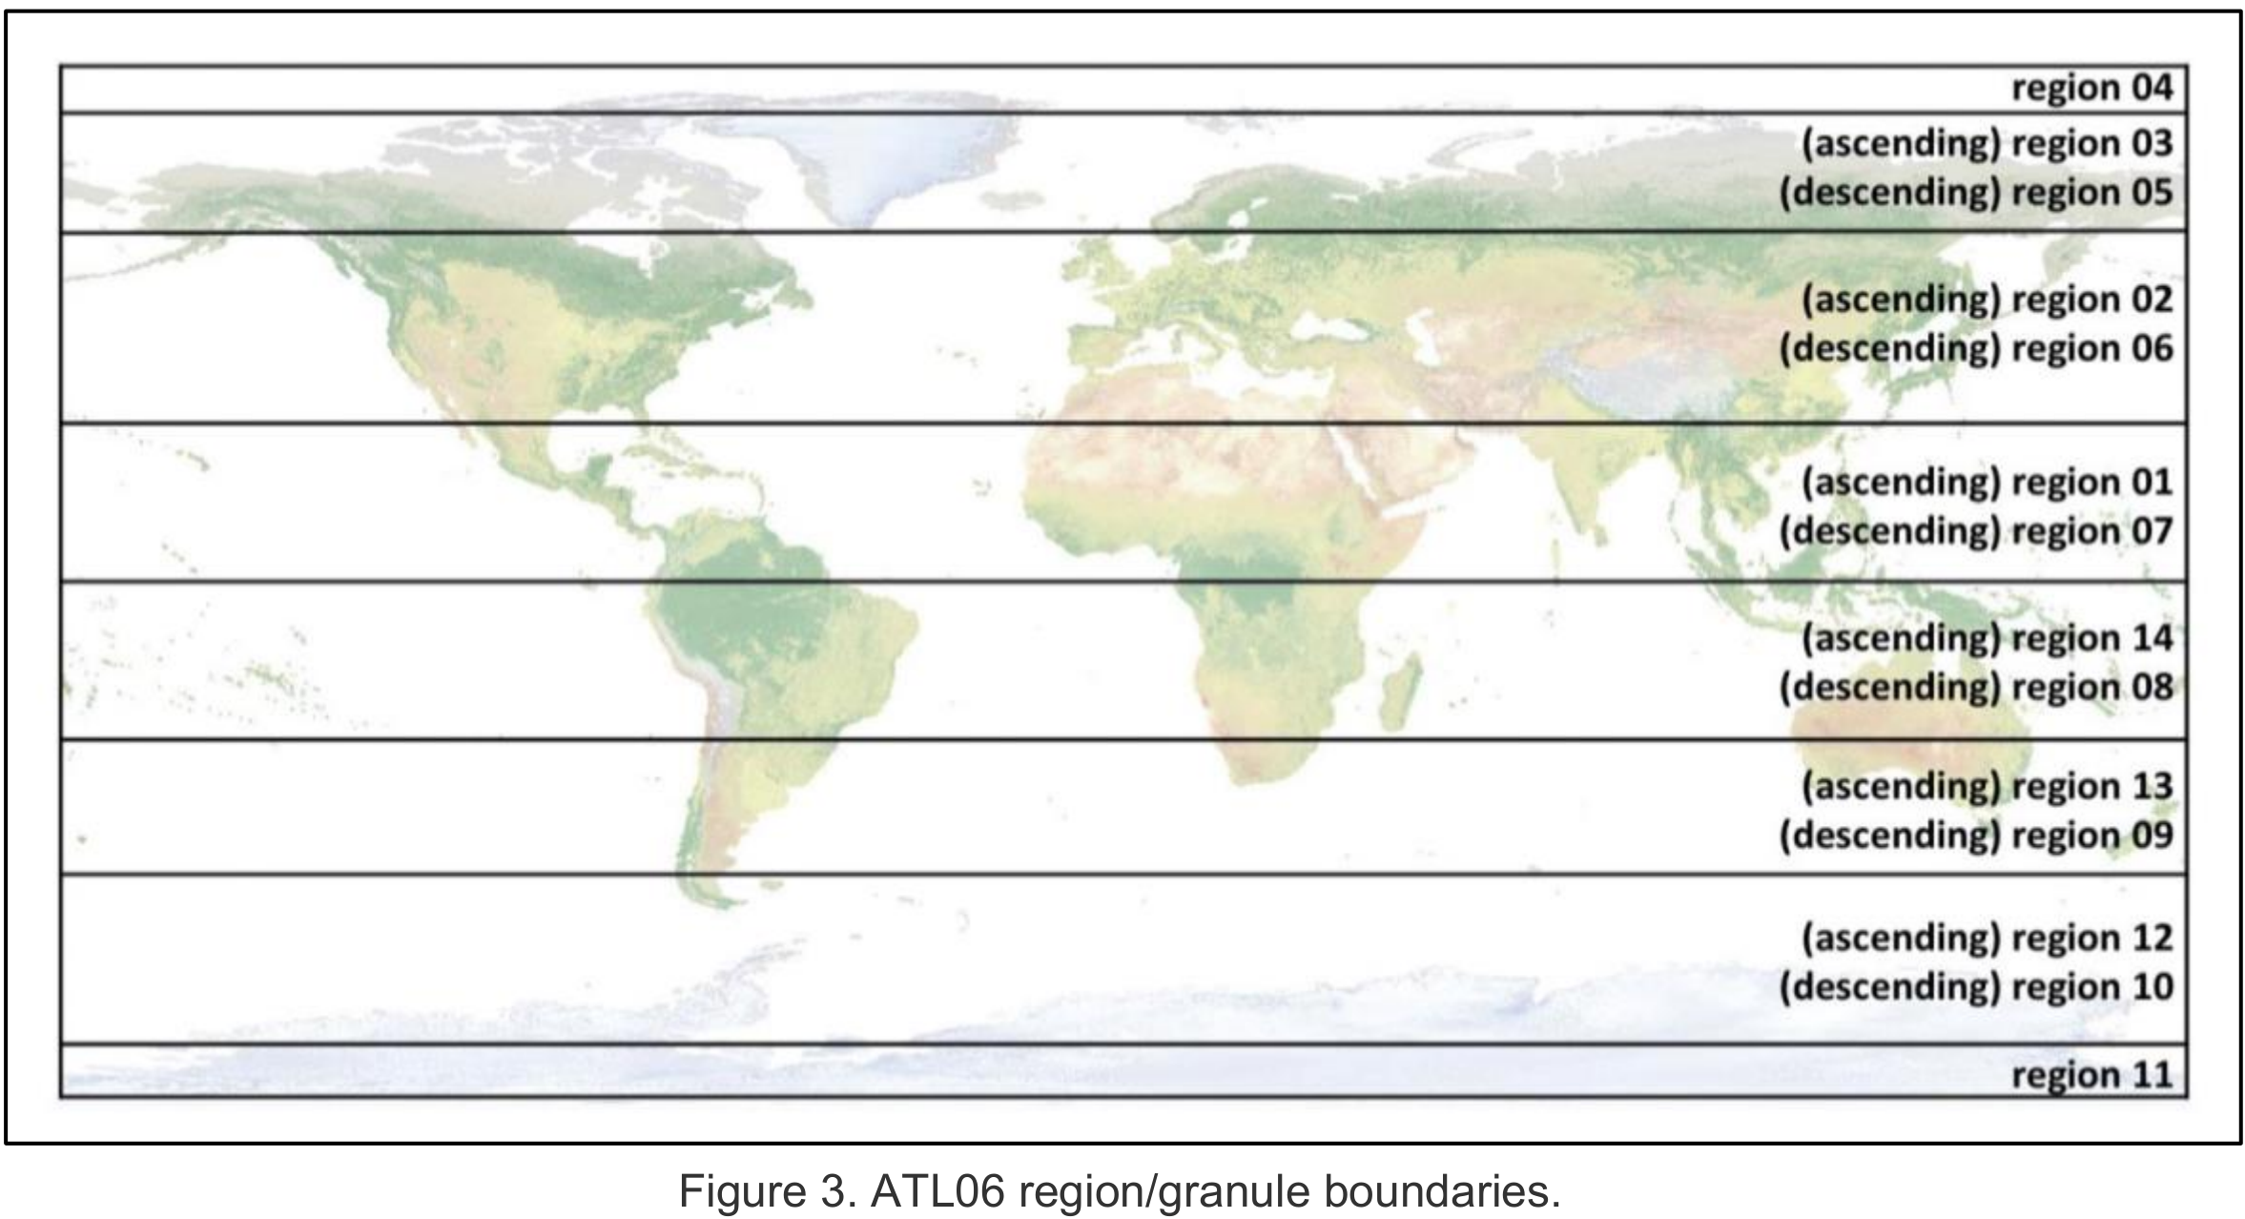
三、数据查看
ICESat-2数据简介
ICESat-2 ATL06 Land Ice Height data: 数据分区
Notes:
数据分区便于下载

Slide 13
三、数据查看
1. ICESat-2数据读入：h5py.File(path, ‘r’)
2. 数据轨道可视化：plt.plot()
3.有效数据筛选：np.where()
4. 数据高程信息查看：plt.scatter()
5. 不同波束数据轨迹可视化：plt.scatter()
… 附代码讲解

Slide 14
三、数据查看
课后练习
1. 利用icepyx开源库批量获取icesat-2数据
2. 查看icesat-2不同波束数据高程信息。

